Slide 1
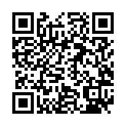
人事類作業相關規定簡介
長庚大學人事室

Slide 2
大綱
壹、教師證書申領
貳、薪資與工作獎金
參、出勤規定
肆、晉級
伍、適任性評量
陸、升等
柒、參加學術會議
捌、婚喪賀奠
玖、就醫長庚醫院優待
拾、退休
拾壹、研究助理管理
拾貳、新進教師服務網

Slide 3
教師證書申領
尚未取得教師資格者 。
教育部學審會大專教師送審通報系統網站（https://www.schprs.edu.tw/wSite/Control?function=IndexPage ）填寫履歷並列印紙本資料、線上送出後，再將紙本履歷簽名附上二吋相片二張交至人事室 。
涉及個人權益，請儘速辦理。

Slide 4
薪資 項目
本薪
學術研究費
工作獎金
主管加給
超授鐘點費
導師津貼
其它津貼等

Slide 5
薪資 核敘方式(一)
本薪：依個人職級核敘，例如剛獲博士學位者以助理教授 330任用。
學術研究費：依教授、副教授、助理教授、及講師等四種標準核給。
工作獎金：係本校較公立學校多出之部份，依照教師前一學年度之教學、研究及服務等項目加以評核計給。

Slide 6
薪資 核敘方式(二)
主管加給：依所擔任學術行政主管之等級參照教育部頒訂標準核給。
超授鐘點費：依照教師每週超過基本授課時數之數額計給。
導師津貼：凡擔任導師者依職級發給導師津貼。

Slide 7
薪資 發放日期及方式
自到職日起薪、離職日止停支薪津
薪資一律轉存金融機構。報到後請至指定金融機構開戶，並至人事室登記帳號再由人事人員輸入建檔，以利薪資轉存。未開戶者不以現金發放薪資。
每月五日領取上月份之薪資，薪資明細可上網查詢。(先進入本校網頁，點選行政服務/人事室/薪資查詢，惟需先申請密碼 )

Slide 8
薪資 年終獎金發放
發放日期：每年1月20日，若該日距春節超過15日以上時以農曆春節前15日為發放日。
發放原則為發放日仍在職者始發給。
發放標準：教師及助教比照公立學校以1.5個月之月薪額（含本薪+學術研究費+主管加給）核計。

Slide 9
教師工作獎金
每年六月由教師自行至「教師工作獎金資料彙整系統」填寫後列印交至人事室。經彙總且呈准後自八月一日起核發一年。
評核項目分為教學、研究、行政服務及實務參與等四項，資料以當學年度為準。
評核結果依其總積分核給工作獎金，獎金額度由 25%~115%每 5%為一等級。

Slide 10
教師工作獎金 評量項目
教學：包括教學時數 20％、教學表現佔 20％、教學意見調查佔 40％ 、參加校內外教學提升之活動（如研討會、工作坊（workshop）及演講等）之時數 20％。
研究：發表論文及主持國家型研究計畫案。
行政服務：依擔任各級行政主管、導師、社團輔導老師、參加委員會委員等不同工作核給分數。
實務參與：依執行產學合作計畫經費金額、技術移轉案授權金額、輔導育成廠商數量、發表研究論文於台塑關係企業應用技術研討會篇數等核計。

Slide 11
教師工作獎金 新進教師
教學時數：依到職後所排定之課程為準。
研究：以到職前一學年之資料計算。
服務：以到職後所擔任之行政服務工作計算。

Slide 12
出勤 規定(一)
教師無需刷卡上下班。
教師除教學外尚有輔導學生與研究之責，因此除教學時間外，請教師積極進行學生輔導與研究工作。
教師自到職日起核給特休，一年 14天，當年度未休完者得累積至次年度休完。
事假全年 7天，申請事假一次不得超過 5日。產假42日（不含例休假日）。
其餘各類假別請參考考勤管理辦法。

Slide 13
出勤 規定(二)
請假之最小單位：婚假以日計，特休以小時計（限上班後或下班前連續申請），其餘各種假別以半小時計。
除病、喪假外各種假別應事先請准。

Slide 14
教師晉級
每年 5月間辦理，符合規定者經三級教評會通過後自 8月份起晉級。
需到職滿一年以上才符合年資條件，即每年9月1日以後到職者次年度不得晉級。
教師晉級依「教師晉級辦法」之規定辦理，通過適任性評量及服務年資達1年以上者予以晉級。

Slide 15
適任性評量 對象及相關辦法
為維護及提升教師教學與研究品質而訂定。
依「教師適任性評量辦法」第2條規定，一般新進教師於到任後三年納入評量。
依「臨床西醫教師服務準則」第6條規定，臨床新進教師於到任後滿五年納入評量。

Slide 16
適任性評量 評核頻率
 | 評核頻率 | 連續通過二次
教授 | 3年 | 5年
副教授 | 2年 | 4年
助理教授、講師 | 1年 | 2年
臨床教師 | 3年 | 3年
評量未通過者，次年需續接受評量。

Slide 17
免接受評量條件 永久
中央研究院院士
教育部學術獎或國家講座
科技部傑出研究獎三次以上(含) (96 學年以前) 或曾獲得科技部傑出研究獎一次(96 學年(含)以後)
科技部甲等研究獎十二次以上(含)
62歲以上(含)且已通過至少一次評量或曾符合本條其他免評量條件

Slide 18
免接受評量條件 單次申請
過去三年內有執行科技部或國衛院計畫，且符合以下條件之一者：
當次評量期間內發表「期刊影響係數」(Impact Factor、IF)≧15之第一或通訊作者原始論文一篇。
三年內之「研究表現指數」（Research Performance Index、RPI）原始分數≧120。 (依醫學院研究評量計分方式計算)

Slide 19
免接受評量條件 緩評、延後評量
懷孕或罹患中央健康保險署所公告重大傷病教師得申請延後一年評量。申請延後評量之教師應於公告評量年度三月底前提出申請，經校長簽准同意，並得延長其評量項目檢附資料之年限。
留職停薪之教師得予緩評。

Slide 20
適任性評量 作業流程(一般教師)
人事室於每年二月公告評量對象。
受評教師至「教師適任性評資料彙整系統」填寫並檢附相關文件。
系所主管初核，院教評會複核，再送回人事室彙總提報校教評會。
路徑：長庚大學校務資訊系統>(A)各項申請/查詢
>教師適任性評量資料彙整系統

Slide 21
適任性評量 作業流程(臨床教師)
人事室於每年二月公告評量對象至各院區教學部及人資部。
院區教學部通知各專科秘書受評名單。
受評教師填具「臨床教師適任性評量教學評核表」、「臨床教師適任性評量論文評核表」及檢附相關文件後，寄回本校任教系所。
由系所主管初核，院教評會複核，再送回人事室彙總提報校教評會。

Slide 22
適任性評量 分類(一般教師)
教師評量分成研究型及教學型兩類。
非學院類教師、以及學院類符合下列各條件兩項(含)以上之教師，得選擇以教學服務路徑受評，其餘教師則依研究路徑受評。
於本校本職後年資七年以上之副教授（含）以上教師。
擔任二級（含）以上行政主管三年以上教師
最近三年教學意見調查達全院之前25%或曾獲教學或輔導優良獎項者

Slide 23
適任性評量 評量項目
評量項目包括教學、研究，及輔導與服務三項
 | 教學 | 研究 | 服務
研究型 | 30% | 60% | 10%
教學服務型 | 60% | 20% | 20%

Slide 24
適任性評量 評量細則(一般教師)
教學部份之評量：由系所（中心）主管評核，包括教學時數 20％、教學表現佔 20％、教學意見調查佔 40％ 、參加校內外教學提升之活動（如研討會、工作坊（workshop）及演講等）之時數 20％。
研究部份之評量：以近三年之研究成果依各院，中心之「研究評量標準」評量。
服務部份之評量：依擔任各級行政主管、導師、社團輔導老師、參加委員會委員等不同工作核給分數，其中教學型與研究型各有不同之給分標準。

Slide 25
適任性評量 評量標準(一般教師)
教學、研究及服務之分項成績不得低於各該項總分之 50％（含 50%，但研究部份副教授須 55%、 教授須 60%）。若任一項評分未達上述規定時，視為不通過。另教學、研究，服務三項之總分未達 70分者亦視為不通過。
未通過評量之案件，提校教評會確認。經確認，次學年起扣減工作獎金，不得晉級、兼職、兼課，亦不得擔任各級教師評審委員會委員。
教師評量連續兩學年未通過者，提三級教評會決議是否續聘。

Slide 26
適任性評量 分類、項目(臨床教師)
 | 醫學教育組(教學型) | 學術組(研究型)
教學時數 | 須符合規定(一學年以36週計算，教授4小時/週、副教授及助理教授4.5小時/週、講師5小時/週)。
教學評核 | 教學評核表現優良，且教學評核每一項目需達該項目分數之80%。 | 教學評核每一項目需達該項目分數之50%以上。
論文發表 | 三年內需有第一或指導作者以醫學教育為主題之論文發表(教學實務研究著作或教學實務成果技術報告)。 | 三年內需有SCI第一或指導作者論文發表。
服務 | 擔任導師任務；參與委員會、醫學教育、校友會、課程規劃等
未通過評量之案件，提校教評會確認。
教師評量連續兩學年未通過者，須轉兼任教職(仍需符合兼任聘任標準)，或辭專任教職。

Slide 27
教師升等 辦法
依本校「教師升等辦法」辦理。
教師升等校內教師每年三月底前提出，臨床教師每年一月、七月底前提出，最近三年內每年均須達到教師晉級標準、並通過教師適任性評量（依本校「教師晉級辦法」及「教師適任性評量辦法」之規定）才可提出。

Slide 28
教師多元升等 管道
升等管道 | 送審著作類型
學術研究升等 | 學術期刊論文、研討會論文、專書
教學實踐研究升等 | 教學實踐研究成果技術報告
產學應用研究升等 | 產學應用研究成果技術報告(含技轉、專利、政府與民間專案計畫成果)
藝術作品及成就證明升等 | 創作(展演)報告
體育成就證明升等 | 本人或指導學生之競賽報告

Slide 29
教師升等 送審篇數
代表作：
各職級升等申請均須提交代表作 (專門著作、作品、成就證明、或技術報告) 一篇(件)。
本職後且三年內出版者為限。
以長庚大學列名發表(含兼任)。
須以申請人為第一作者(申請升等教授時，其代表著作得以第一作者、或為責任(或通訊)作者)。
參考著作：
申請升等教授需提出論文三~七篇，升等副教授需提出論文二~五篇，升等助理教授需提出論文一~三篇，實際篇數依本校「各學院教師聘任及升等審查作業準則」規定。
本職後且七年內出版者為限。

Slide 30
參加學術會議 原則
參加與專長領域有關之國內外學術研討會或在學術研討會專題報告，得申請公假參加會議。
參加學術會議經費須先申請校外單位補助，未獲補助或獲部份補助，始依「教職員參加學術會議辦法」申請研究計劃補助費補助，或自費參加。
對提高本校聲譽有顯著貢獻（如發表重大突破性之論文），或參加具提升本校教學研究性質之學術會議，經部門主管認可及校長核准，得申請學校公費補助 。

Slide 31
參加學術會議 事先申請
依據教職員參加學術會議辦法
申請手續：應於會議前二週至『教職員參加學術會議申請系統』填單申請（檢附該學術會議之資料，發表論文者另檢附擬發表之論文稿），經部門主管核簽後，呈校長核決。

Slide 32
參加學術會議 費用補助
以研究計畫經費補助、學校公費者，悉依相關規定標準辦理。未有規定者，依下列規定申請：
往返機票：依「出差辦法」報支旅費，以經濟艙且直達路程為原則，憑收據實報實銷。
生活補助費：依「出差辦法」之「國外出差日支生活費標準表」所定各地區之費用報支標準辦理。
註冊費：憑收據報銷，以美金六百元為補助上限。

Slide 33
參加學術會議 職責
申請公假，以研究計畫補助費或學校公費參加學術會議者，應於銷假上班後一週內將心得報告上網登錄，再檢據核銷（核銷時請檢附心得報告）。
使用學校公費參加學術會議者，必須於參加會議後3年內以本校名義將論文刊登於期刊雜誌，若未依規定發表應將參加會議期間所支領之費用全部償還校方。

Slide 34
婚喪賀奠 原則
為使本校教職員工及其眷屬於發生婚喪時，申請本校賀奠品、賀奠金有所遵循，並減輕直屬主管賀奠金負擔。
本校教職員工、聘約人員本人及其父母（結婚或入贅後，仍以親生父母為限，受收養者則為養父母）、配偶與未婚子女。
賀奠金 (品) 之申請應於宴客日十天前、結婚日起算一個月內或出殯日前完成申請程序。

Slide 35
婚喪賀奠 學校賀奠項目及標準
賀奠品：包括喜幛、毛毯、花圈、花籃、輓聯、床罩及涼被等 7項，每項金額標準為新台幣 2000元。當事人得擇一申請。
賀奠金：以董事長名義統一致贈賀金新台幣 3,600元，奠金新台幣 3,500元。

Slide 36
婚喪賀奠補助 直屬主管賀奠金標準
婚喪賀奠依實際直屬主管人數申請補助至校長。本校補助各級直屬主管賀奠金額1,300~2,400元。
各級直屬主管係指按行政組織系統直接督導或指揮當事人工作者。
定期契約人員婚喪賀奠統由所屬組長級(含)以下主管共同致贈賀奠金，其補助金額，賀金為新台幣2,200元，奠金為新台幣2,100元。

Slide 37
就醫長庚醫院優待
以「家屬醫療優待名單」申請，並檢附相關文件。
凡本人或家屬至長庚醫院各院區就診時，提示個人身份證明文件，表明為員工或家屬，櫃台人員即可據以辦理優待事項。
員工掛號費全額計收，保險規定不給付之項目(含自費就醫一律給予優待)，餘相關規定依「就醫長庚醫院優待辦法」辦理。

Slide 38
退休 條件
自願退休
年滿 60歲者。
任職滿 25年者。
屆齡退休
年滿 65歲者。

Slide 39
退休 退休金來源 (一)
政府負擔比例 32.5%
教職員負擔比例 35%
私校退撫儲金
自主投資
舊制儲金
(98.12.31以前年資)
年資<15年=(年資×2-1)×
(本薪+930)
年資≧15年=(年資×2+1)×
(本薪+930)
依個人意願
提撥之增額儲金
(詳閱人事室網頁-
教職員退撫專區)
公保養老給付
(詳閱人事室網頁-
公教人員保險法專區)
公保養老給付
(詳閱人事室網頁-
公教人員保險法專區)
新制儲金
每月須共同存入專戶的金額=
本薪薪額的2倍×
提撥率12%
+
+
+
公保養老給付(需繳付公保保險費滿15年以上) (1)一次請領=請領時的前10年投保額(即本俸額)
平均值×年資×1.2(最高以給付42個月為限) (2)年金按月領=請領時的前10年投保額(即本俸額)
平均值×年資×給付率(保險年資每滿一年按平
均投保薪資，在給付率0.75%~1.3%之間計算)
公保養老給付(需繳付公保保險費滿15年以上)
(1)一次養老給付請領金額=有效年資給付月數×事故當月保俸(即本俸額)(最高以給付42個月為限)。
(2)養老年金給付(月領)請領金額=請領時的前10年平均保俸額(即最近10年平均本俸額) ×給付率(保險年資每滿一年，在0.75％(基本年金率)至1.3％(上限年金率)間核給) ×給付年資。
學校提撥比例 32.5%

Slide 40
退休 退休金來源 (二)
私校退撫儲金
舊制：98.12.31以前年資。
新制：99.1.1以後每月存入之退撫儲金加上年收益總額 。
公保養老給付（私校教職員之公教人員保險年金化103/1/29 修訂）
被保險人依法退休、資遣，或繳付公保保險費滿 15年，並且年滿 55歲以上而離職退保時，給予養老給付。
增額提撥儲金

Slide 41
退休 私校退撫儲金
新舊制度以 98.12.31 分段計算
舊制：學校撥繳 3％學費
新制：99.1.1以後
個人依本薪之2倍x12%x35%按月提繳，餘 65%由學校與政府平均負擔。
增額提撥-依個人意願提撥之增額儲金。
人事室網頁另提供退撫儲金試算表供參考、使用 https://personnel.cgu.edu.tw/var/file/5/1005/img/942/108868250.xlsx

Slide 42
退休 私校退撫儲金給付方式
依年資15年內一次領取，15年以上可選擇定期給付或一次給付。
一次給付，以個人之退撫儲金專戶本息及依新制實施前任職年資應給付退休金之總和一次領取。
定期給付，以一次給付之總額，投保符合保險法規定之年金保險或申辦分期請領，作為定期給付之退休金。

Slide 43
退休 公保養老給付方式
一次養老給付 。
養老年金給付：符合下列條件之一者
繳費滿 15年以上且年滿 65歲。
繳費滿 20年以上且年滿 60歲。
繳費滿 30年以上且年滿 55歲。

Slide 44
退休 增額提撥儲金
「增額提撥」指私立學校斟酌其財務狀況及學校發展重點，為其教職員增加提撥退休、撫卹、離職及資遣給與準備金，學校教職員可依個人意願配合提撥，亦可不提撥。
其目的為藉由穩健之投資操作提高資金運用效率，並透過信託財產（信託財產採集合運用分戶管理）之安全性保障教職員、鼓勵教職員長期儲蓄及保障未來退休後生活，樂活退休。
可至人事室網頁下載專區下載增額提撥申請(變更、退出)表提出申請。

Slide 45
研究助理管理 適用勞動基準法
自103年8月1日起私立各級學校編制外之工作者 (不包括僅從事教學工作之教師)適用勞動基準法，包括專任助理、工讀生(學期與短期專案工讀生)及聘任校外計畫助理及工讀生。
單位主管及計畫主持人聘任此類人員，應依規定為其加保勞保(退)。

Slide 46
研究助理管理 兼任計畫助理及臨時工保險
依據「長庚大學學生兼任助理學習與勞動權益保障處理規範」學生兼任助理分為「學習型」與「勞動型」兼任助理兩類：
學習型助理：屬「課程學習」或「附服務負擔」以學習為目的，非屬於有對價之僱傭關係，加保團體保險，投保經費由教育部補助（排除委辦計畫聘任者）。
勞僱型助理：非屬學習助理者，與學校間具有勞僱關係，適用勞基法須遵守勞動契約，加保勞工保險及勞工退休金，投保經費由聘任計畫支付。

Slide 47
研究助理管理 報到及保險
依勞工保險條例規定，新進人員應於到職當日加保，其保險效力自申報加保當日起算。聘任主管必須確認於起薪日前四個工作日備齊報到資料送抵人事室，完成報到手續。人事室必須於起薪日當天完成加保作業。(報到時間為上班日9:00~12:00，兼任助理起薪日為每月1號~20號。)
若報到資料延遲送達人事室，則以人事室收件日後第四個工作日為勞保加保日與計薪起始日，無法往前追溯。

Slide 48
研究助理管理 新聘人員流程
研究計畫人員聘任申請系統需使用校務資訊系統登入
請參考以下路徑
人事室>各項服務>研究計畫聘用須知
人事室>各項服務>計畫聘用人員申請、報到
人事室>各項服務>辦理報到手續

Slide 49
研究助理管理 聘用外籍人員
聘用非本國籍之外籍人員，於報到前應申辦完成工作證。報到時，應檢附主管機關核准之工作許可證明文件及居留證等影本。未檢附完整證明文件者，無法受理報到作業。
申請工作證參考路徑
人事室>服務項目>聘僱外國專業人員工作許可證專區

Slide 50
研究助理管理 轉任/續聘/薪資異動
聘任終止(異動生效日) 10日前 至「研究計畫人員聘任申請系統」辦理異動申請，申請表填畢經線上核簽流程完成即可完成轉任續聘作業。
聘僱期限屆滿前，如仍未辦妥轉任或續聘，系統將管制人員停止支薪並退保，聘用人員必須辦理離職，若要再聘任須重新辦理新聘報到流程。

Slide 51
研究助理管理 離職
聘任人員若於聘僱期間中途離職或聘僱期限屆滿不再續聘，應於離職生效日前一個月提出離職申請，並於離職生效日前完成各部門會簽流程，將離職申請單送抵人事室辦理離職。人事室必須於離職當天完成退保作業。

Slide 52
新進教師服務網
新進教師服務網

Slide 53
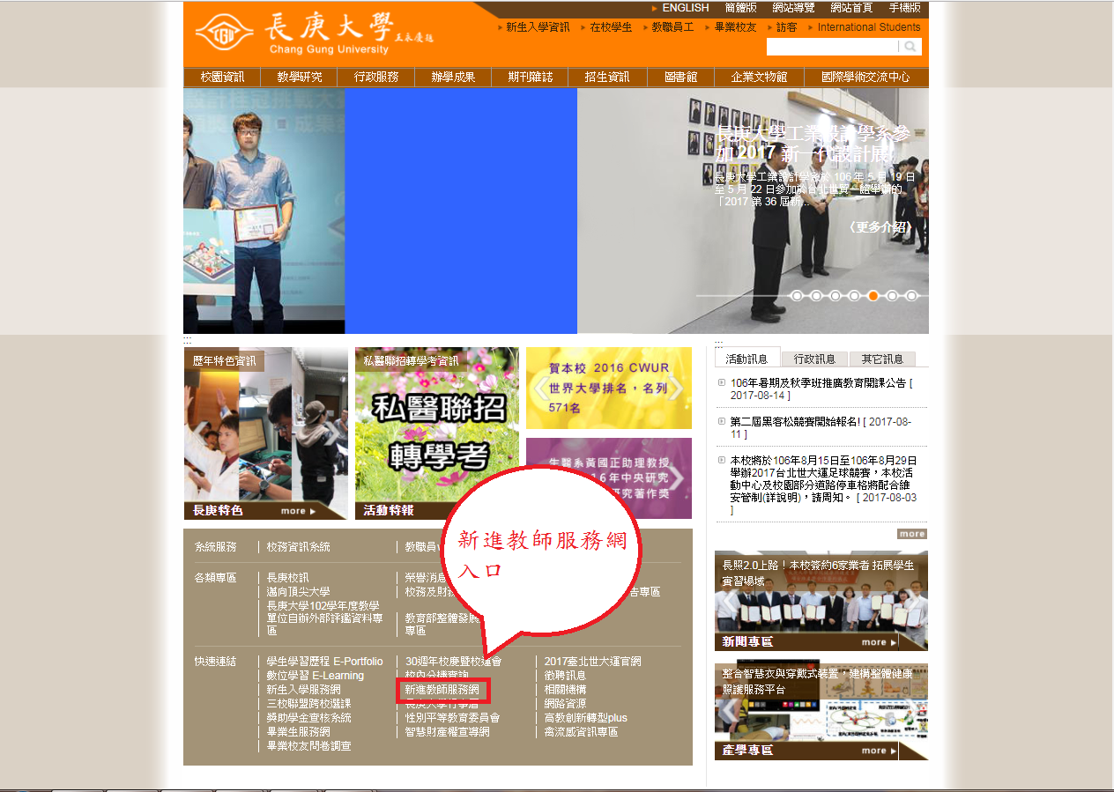
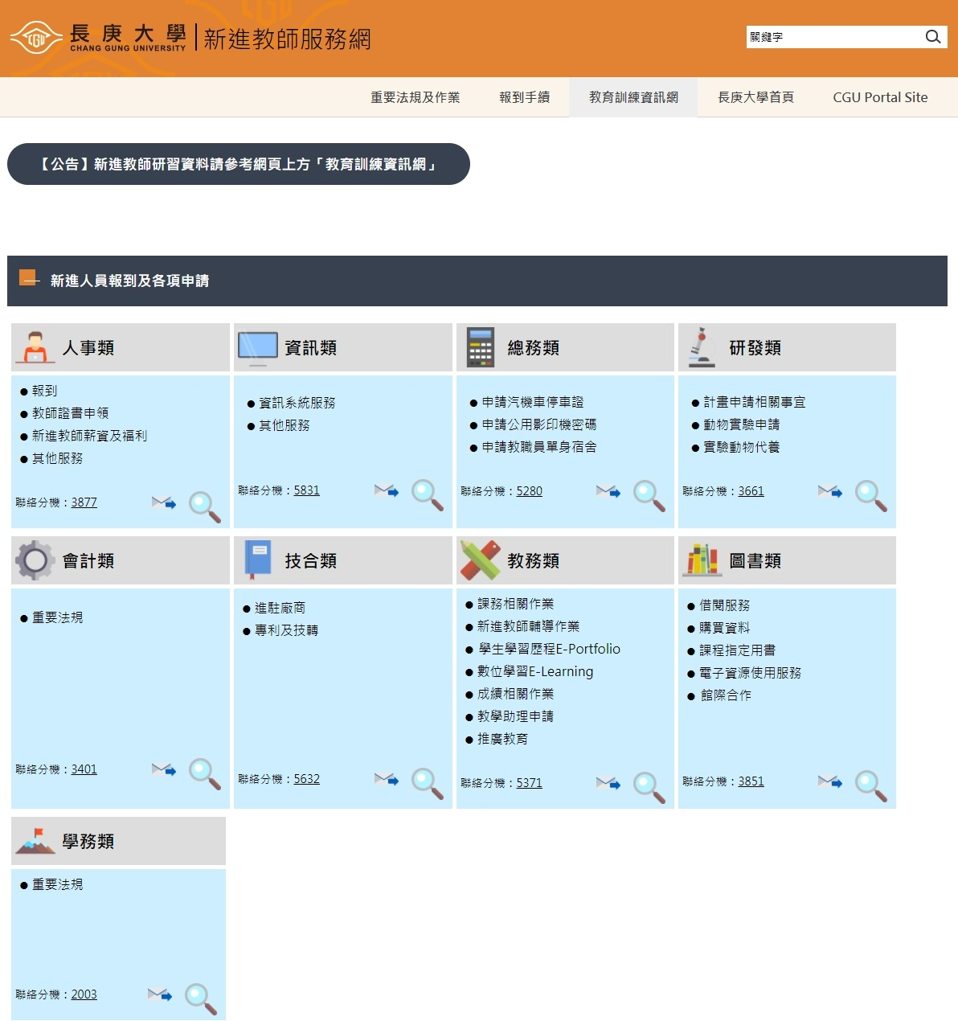
教育訓練資訊網

Slide 54
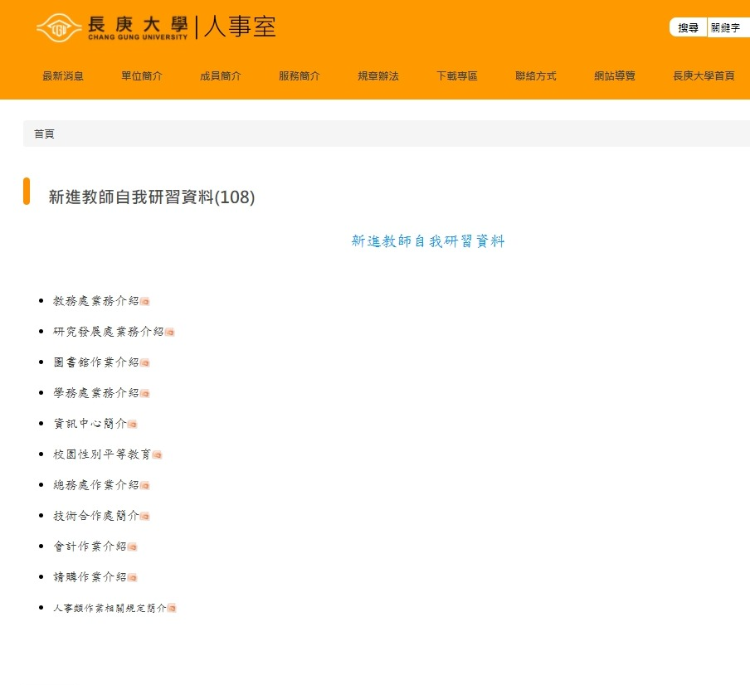

Slide 55
聯絡人事室
人事室主任：黃恬儀（分機 3859）
教師新聘、升等業務：林佳欣（分機 5111）
敘薪送審、晉級作業：麥雯華（分機 3471）
教職員計薪、公健保業務：吳明峯（分機 5070）
研究助理相關業務：李嫚云、莊雨蓁（分機 3877）
教職員退撫、考勤：馮瑜勳（分機 3471）
職員證發放及勞保業務：李嫚云（分機 3858）
教師聘書、證書申領及考核：簡彗卉（分機 3858）

Slide 56
謝謝聆聽
歡迎您的指教

